Slide 1
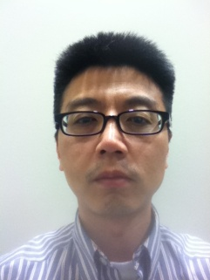
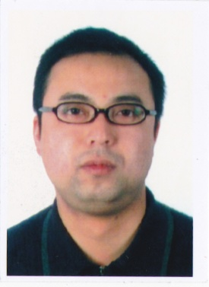
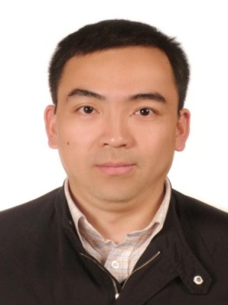
本次项目团队主要成员
3个博士、2个硕士、2个学士，平均从业15年。
技术总监：黄锡文,兰州大学无线电物理专业本科、德国电子工程博士、加拿大TUNS博士后。在物联网协议开发领域有着丰富经验。
马建国
沈志海
Diagram
2
Diagram
3
徐良
Diagram
2
Diagram
3
市场推广：上海大学学士，从事市场运作和产品销售工作近15年，客户分布在电信移动等运营商、以及公安、企业、保险等行业领域。
  项目总监：南京理工大学硕
  士，15年从事通讯电子行业的研发和管理工作经验，公司通讯产品研发中心负责人，相关知识产权最终以1亿元人民币的价格转让给了瑞典PacketFront公司。

